Slide 1












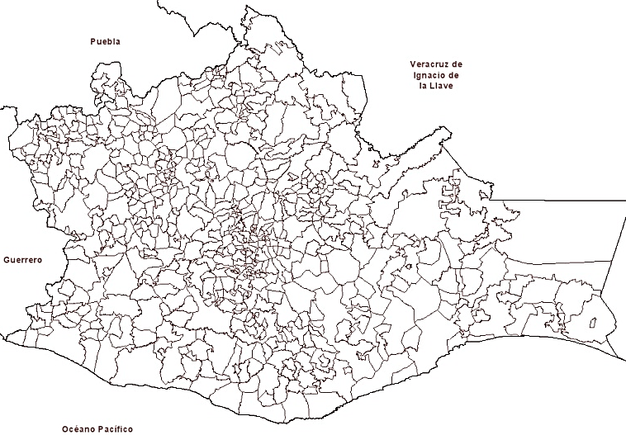
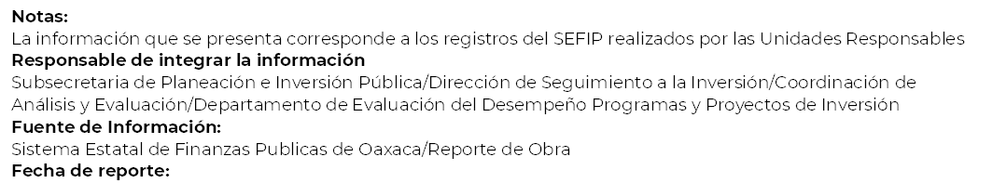


Orientación de la Inversión Pública Autorizado
1er Trimestre 2025
62.91 %
Salud y Asistencia Social
11.79 %
Desarrollo Agropecuario, Forestal, Acuícola.
9.15 %
Educación, Cultura y Deporte.
4.41 %
Desarrollo Económico y Turístico.
3.67 %
Carreteras, caminos y puentes.
2.74 %
Agua Potable, Alcantarillado y Saneamiento.
1.97 %
Protección y Preservación Ambiental.
1.81 %
Vivienda y urbanización.
0.91 %
Electrificación
0.65 %
Protección Civil, Seguridad, Justicia y Finanzas Públicas
01
21 de abril de 2025

